Slide 1
Projet Modélisation
COSTE | HURTEVENT | MAZURIER

Slide 2

SOMMAIRE
Présentation du groupe
Organisation du groupe
Modèle Conceptuel
Modèle Logique
Modèle Physique
Exemple de requête
Exemple de procédure stockée
Exemple de trigger
Développement de l'application
Démonstration de l'application

Slide 3
Présentation du groupe

Slide 4
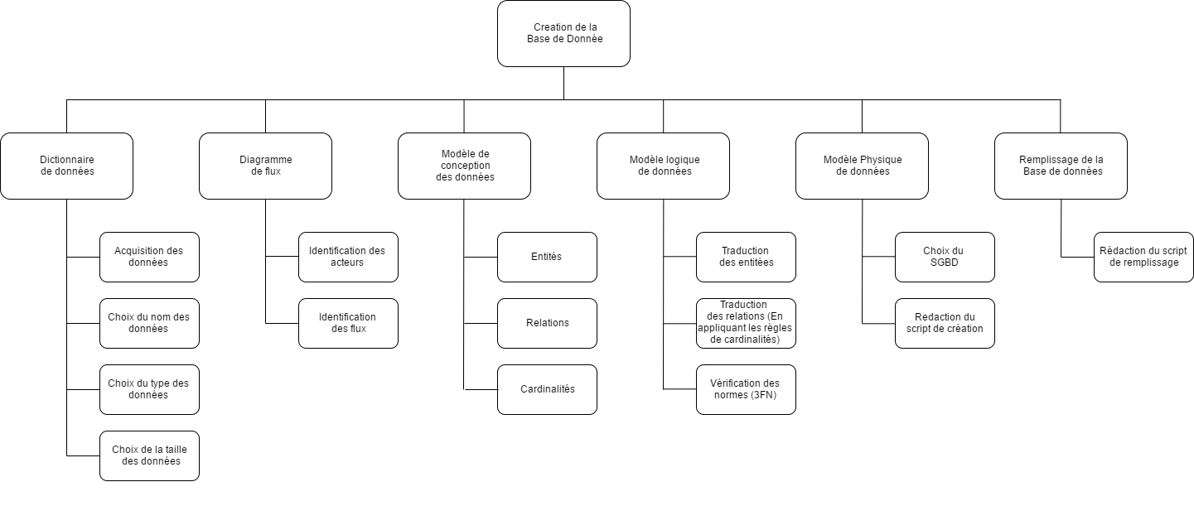
Organisation – Base de Données
Organisation
MCD
MLD
MPD
Dev Appli
Démo
Matrice Dépendances
Dictionnaire données
Digramme flux
Écarts
Procédure stockée
Requête
Déclencheur

Slide 5
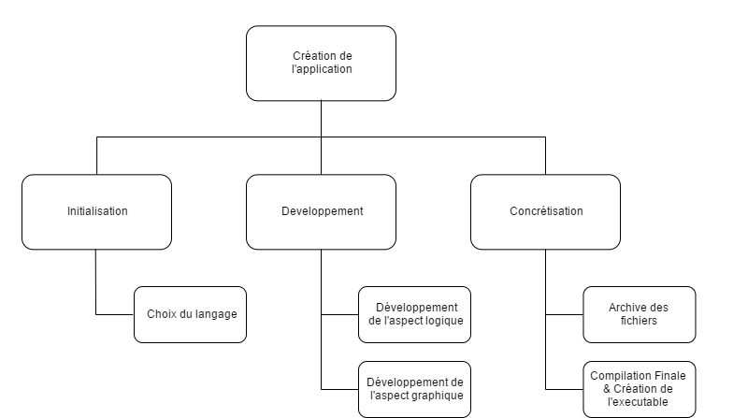
Organisation - Application
Organisation
MCD
MLD
MPD
Dev Appli
Démo
Matrice Dépendances
Dictionnaire données
Digramme flux
Écarts
Procédure stockée
Requête
Déclencheur

Slide 6
Diagramme de flux
Organisation
MCD
MLD
MPD
Dev Appli
Démo
Matrice Dépendances
Dictionnaire données
Digramme flux
Écarts
Procédure stockée
Requête
Déclencheur

Slide 7
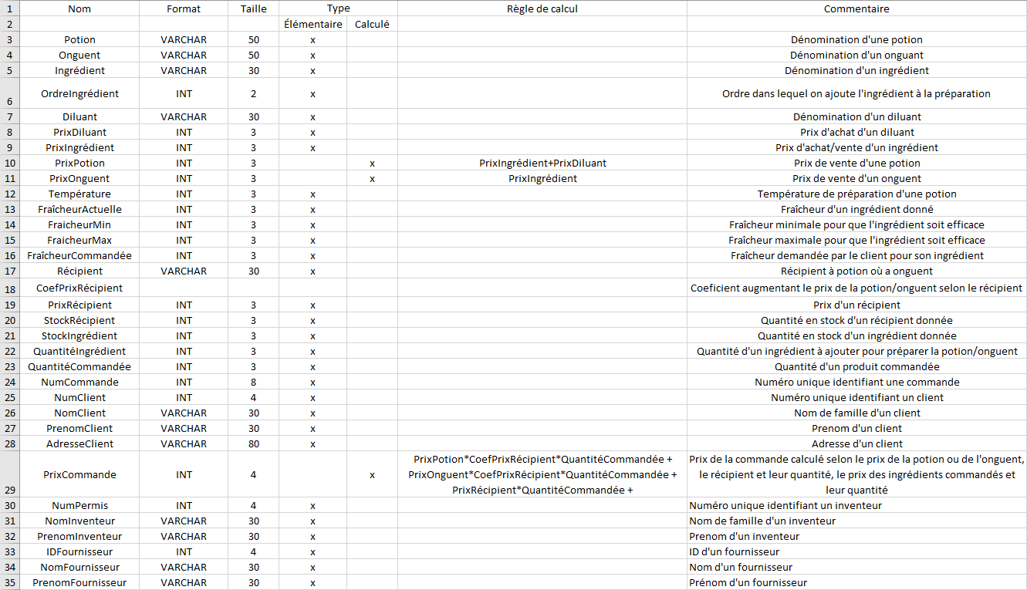
Dictionnaire de données
Organisation
MCD
MLD
MPD
Dev Appli
Démo
Matrice Dépendances
Dictionnaire données
Digramme flux
Écarts
Procédure stockée
Requête
Déclencheur

Slide 8
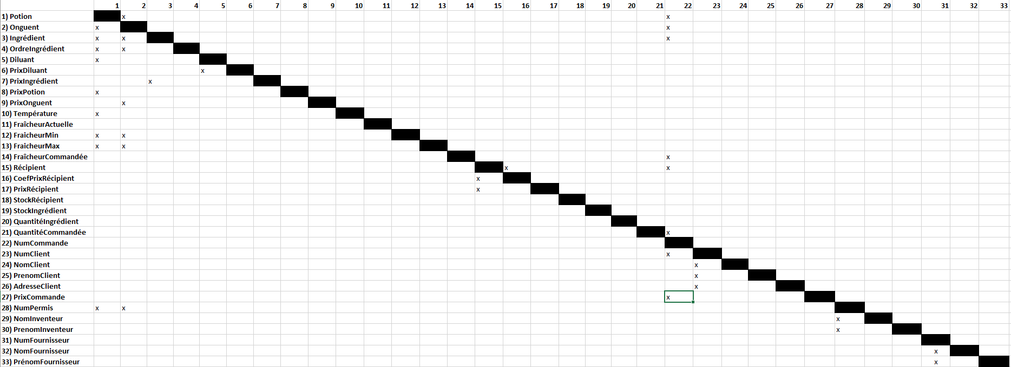
Matrice des dépendances fonctionnelles
Organisation
MCD
MLD
MPD
Dev Appli
Démo
Matrice Dépendances
Dictionnaire données
Digramme flux
Écarts
Procédure stockée
Requête
Déclencheur

Slide 9
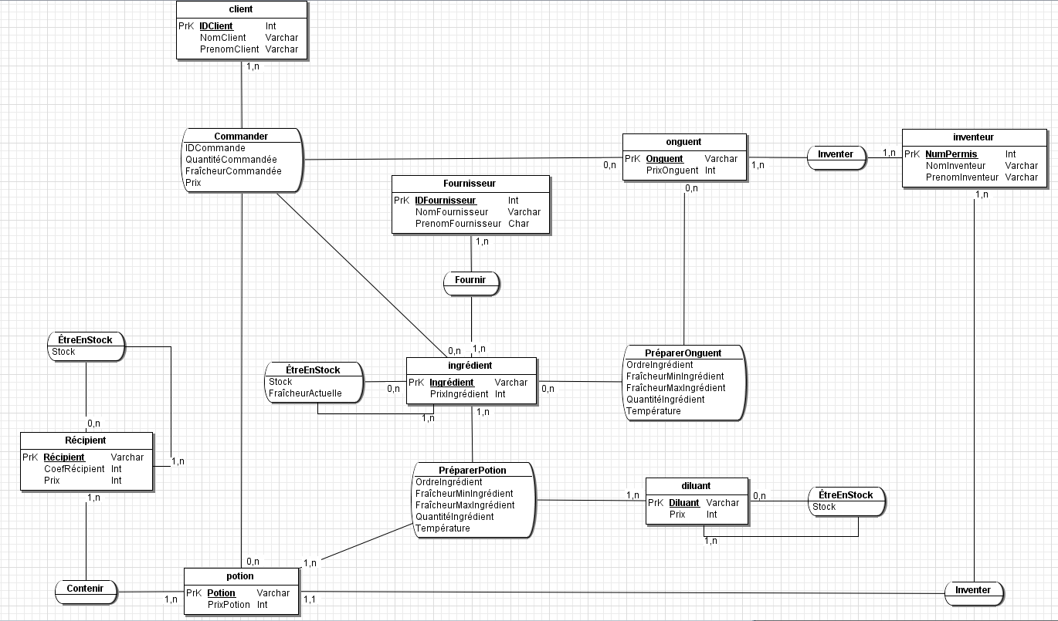
Modèle Conceptuel des Données
Organisation
MCD
MLD
MPD
Dev Appli
Démo
Matrice Dépendances
Dictionnaire données
Digramme flux
Écarts
Procédure stockée
Requête
Déclencheur

Slide 10
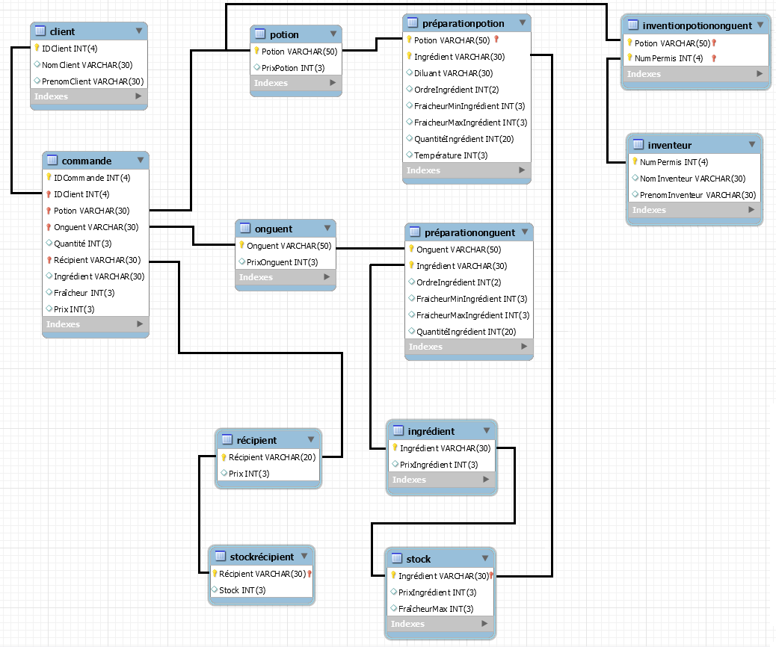
Modèle Logique des Données
Organisation
MCD
MLD
MPD
Dev Appli
Démo
Matrice Dépendances
Dictionnaire données
Digramme flux
Écarts
Procédure stockée
Requête
Déclencheur

Slide 11
Modèle Physique des Données
DROP DATABASE IF EXISTS `Nouvelle BDD`;
CREATE DATABASE IF NOT EXISTS `Nouvelle BDD`;
DROP TABLE IF EXISTS `Nouvelle BDD`.StockIngrédient;
CREATE TABLE IF NOT EXISTS `Nouvelle BDD`.StockIngrédient (
Ingrédient VARCHAR(30),
QuantitéEnStock INT(3),
FraîcheurMax INT(3),
DateArrivée Date,
CONSTRAINT Fk_Ingrédient FOREIGN KEY (Ingrédient) REFERENCES Ingrédient(Ingrédient),
CONSTRAINT Pk_stock PRIMARY KEY(Ingrédient)
);
Organisation
MCD
MLD
MPD
Dev Appli
Démo
Matrice Dépendances
Dictionnaire données
Digramme flux
Écarts
Procédure stockée
Requête
Déclencheur

Slide 12
Exemple de requête
Organisation
MCD
MLD
MPD
Dev Appli
Démo
Matrice Dépendances
Dictionnaire données
Digramme flux
Écarts
Procédure stockée
Requête
Déclencheur

Slide 13
Exemple de procédure stockée
DELIMITER |
CREATE PROCEDURE SupprimerRecette( Recette VARCHAR(30))
BEGIN
DELETE FROM propositionrecette
WHERE propositionrecette.Potion LIKE Recette;
END|
Organisation
MCD
MLD
MPD
Dev Appli
Démo
Matrice Dépendances
Dictionnaire données
Digramme flux
Écarts
Procédure stockée
Requête
Déclencheur

Slide 14
Exemple de décleucheur
DELIMITER |
CREATE TRIGGER UpdateStockIngrédient
AFTER UPDATE
ON stockingrédient
FOR EACH ROW
BEGIN
CALL StockIngrédient();
END |
Organisation
MCD
MLD
MPD
Dev Appli
Démo
Matrice Dépendances
Dictionnaire données
Digramme flux
Écarts
Procédure stockée
Requête
Déclencheur

Slide 15
Développement de l’application
Organisation
MCD
MLD
MPD
Dev Appli
Démo
Matrice Dépendances
Dictionnaire données
Digramme flux
Écarts
Procédure stockée
Requête
Déclencheur

Slide 16
Démonstration de l’application
Organisation
MCD
MLD
MPD
Dev Appli
Démo
Matrice Dépendances
Dictionnaire données
Digramme flux
Écarts
Procédure stockée
Requête
Déclencheur

Slide 17
Ecarts
Procédures:
Il existe autant de procédure pour ajouter une recette qu’il y a de nombre d’ingrédients
Il manque la procédure de sauvegarde des couples fournisseurs-ingrédients
Il manque la procédure de restauration des tables sauvegardées
Organisation
MCD
MLD
MPD
Dev Appli
Démo
Matrice Dépendances
Dictionnaire données
Digramme flux
Écarts
Procédure stockée
Requête
Déclencheur

Slide 18
Bilan
Mettre une phrase de fin … ici.

